Slide 1

TẬP VIẾT
LỚP 1
TUẦN 8

Slide 2

BÀI MỚI

Slide 3




ĐỌC TỪ

Slide 4

THƯ GIÃN

Slide 5
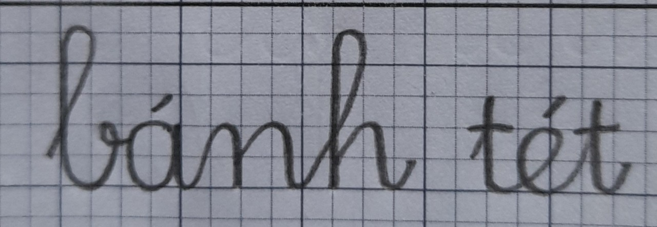
Hướng dẫn viết

Slide 6
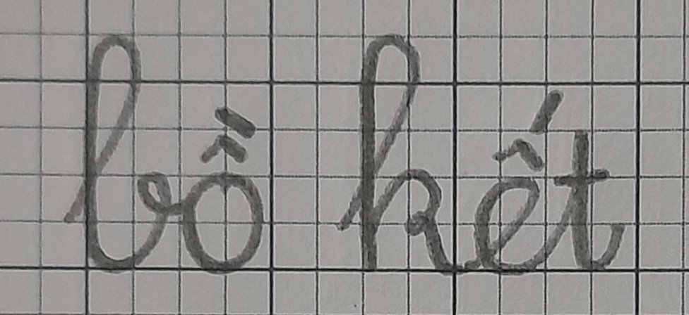

Slide 7


Slide 8
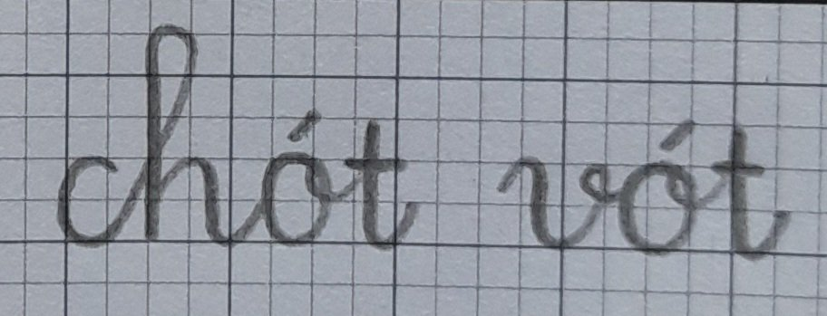

Slide 9

Học sinh viết vào vở tập viết

Slide 10
2 hàng
2 hàng
2 hàng
2 hàng

Slide 11

Chaøo taïm bieät caùc con

